Slide 1
KHỞI ĐỘNG
TIẾP SỨC
- GV chia lớp thành 2 đội chơi, mỗi đội cử ra 5 thành viên tham gia trò chơi.
Nhiệm vụ: Trong 2 phút hãy viết lên bảng tên một số sản phẩm gia đình đã và đang sử dụng liên quan đến rừng và thủy sản
Yêu cầu: Người viết sau không được trùng thông tin với người viết trước. Thời gian chơi 2 phút. Đội nào tìm ra được nhiều ví dụ và đúng, đội đó sẽ chiến thắng.

Slide 2
Bài 5:
LÂM NGHIỆP VÀ THUỶ SẢN

Slide 3
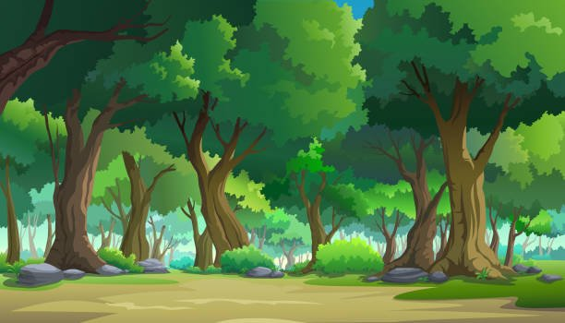
NỘI DUNG CHÍNH
1. Lâm nghiệp
2. Thủy sản

Slide 4
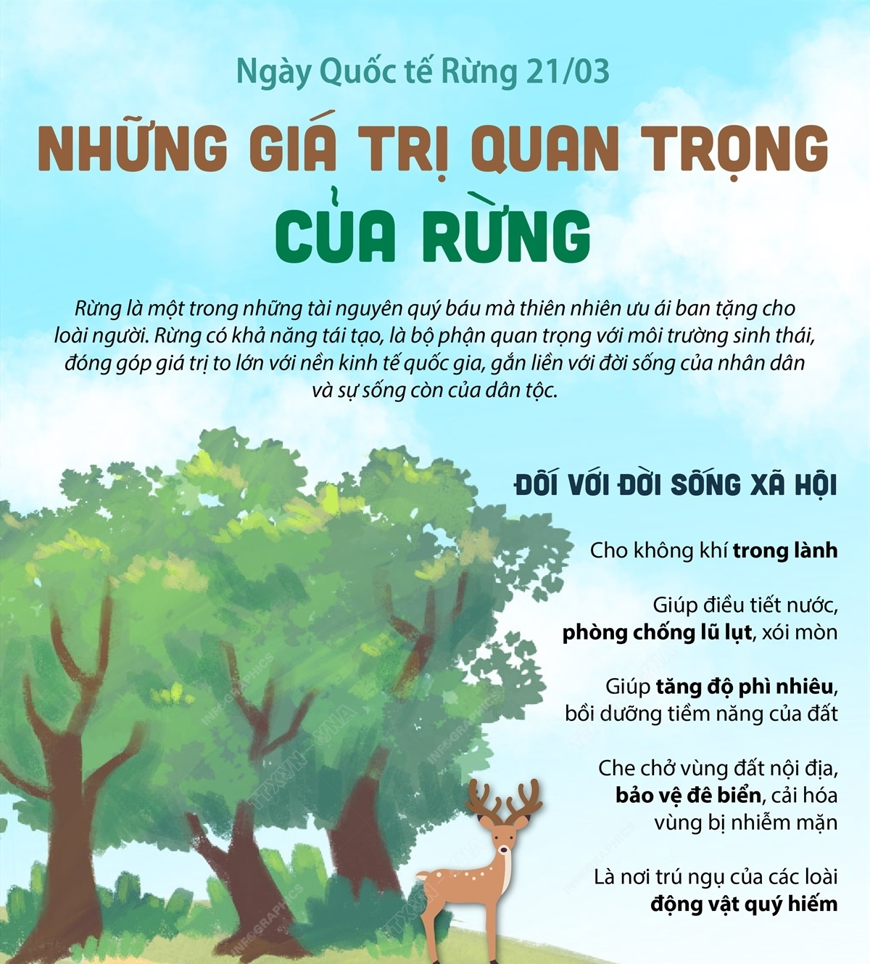
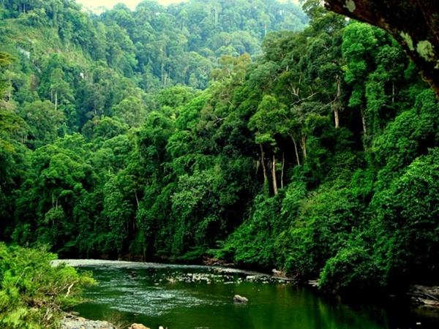
1. Lâm nghiệp
a. Đặc điểm phân bố tài nguyên rừng
Rừng có vai trò như thế nào đối với sự phát triển kinh tế - xã hội và môi trường?

Slide 5
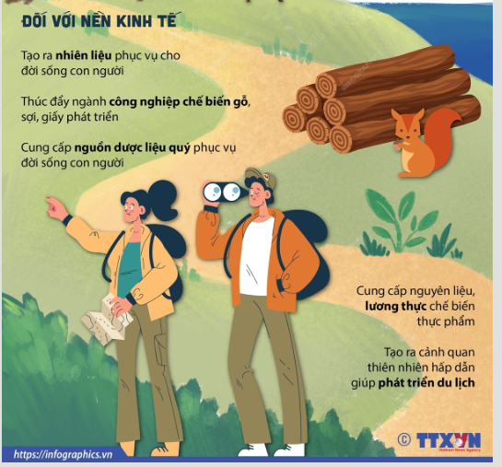

Slide 6
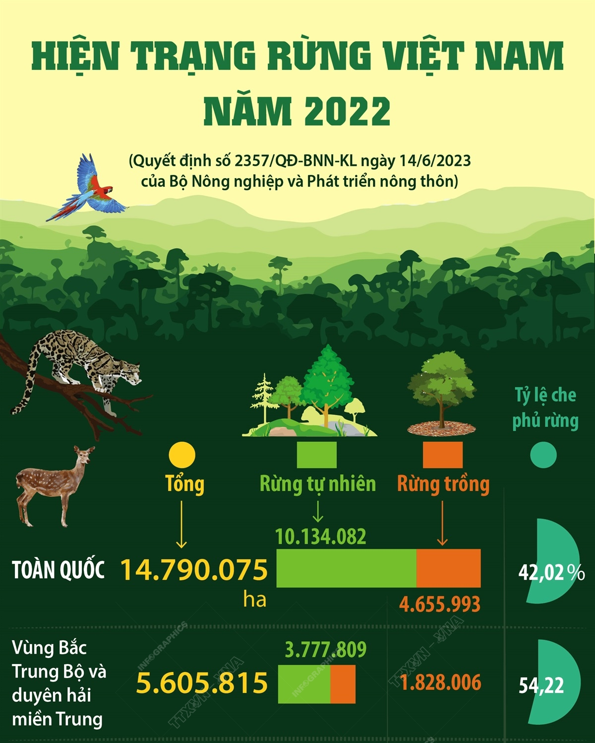
1. Lâm nghiệp
a. Đặc điểm phân bố tài nguyên rừng
HOẠT ĐỘNG CẶP ĐÔI
Dựa vào thông tin SGK tìm hiểu đặc điểm phân bố tài nguyên rừng ở nước ta
Đặc điểm |  | Ghép nối | Phân bố
A. Tổng diện tích rừng và độ che phủ rừng | 1. Tổng diện tích rừng |  | a. Diện tích khoảng 7,8 triệu ha, có chức năng cung cấp gỗ
 | 2. Vùng có diện tích rừng lớn nhất |  | b. 42%
 | 3. Độ che phủ rừng |  | c. Diện tích khoảng 2,2 triệu ha; là các vườn quốc gia, các khu bảo tồn thiên nhiên.
B. Theo nguồn gốc hình thành | 4. Vùng có diện tích rừng tự nhiên lớn nhất |  | d. Vùng Bắc Trung Bộ và Duyên hải miền Trung (37,8%)
 | 5. Vùng có diện tích rừng trồng lớn nhất |  | e. Diện tích khoảng 4,7 triệu ha, có chức năng điều tiết, chắn sóng, chắn cát…
C. Theo mục đích sử dụng | 6. Rừng sản xuất |  | f. 14,7 triệu ha
 | 7. Rừng phòng hộ |  | g. Trung du và miền núi Bắc Bộ (37%)
 | 8. Rừng đặc dụng |  | h. Bắc Trung Bộ và Duyên hải miền Trung (40%)

Slide 7
1. Lâm nghiệp
a. Đặc điểm phân bố tài nguyên rừng
HOẠT ĐỘNG CẶP ĐÔI
Dựa vào thông tin SGK tìm hiểu đặc điểm phân bố tài nguyên rừng ở nước ta
Đặc điểm |  | Ghép nối | Phân bố
A. Tổng diện tích rừng và độ che phủ rừng | 1. Tổng diện tích rừng |  | a. Diện tích khoảng 7,8 triệu ha, có chức năng cung cấp gỗ
 | 2. Vùng có diện tích rừng lớn nhất |  | b. 42%
 | 3. Độ che phủ rừng |  | c. Diện tích khoảng 2,2 triệu ha; là các vườn quốc gia, các khu bảo tồn thiên nhiên.
B. Theo nguồn gốc hình thành | 4. Vùng có diện tích rừng tự nhiên lớn nhất |  | d. Vùng Bắc Trung Bộ và Duyên hải miền Trung (37,8%)
 | 5. Vùng có diện tích rừng trồng lớn nhất |  | e. Diện tích khoảng 4,7 triệu ha, có chức năng điều tiết, chắn sóng, chắn cát…
C. Theo mục đích sử dụng | 6. Rừng sản xuất |  | f. 14,7 triệu ha
 | 7. Rừng phòng hộ |  | g. Trung du và miền núi Bắc Bộ (37%)
 | 8. Rừng đặc dụng |  | h. Bắc Trung Bộ và Duyên hải miền Trung (40%)
1 - f
2 - d
3 - b
4 - g
5 -h
6 - a
7 - e
8 - c

Slide 8
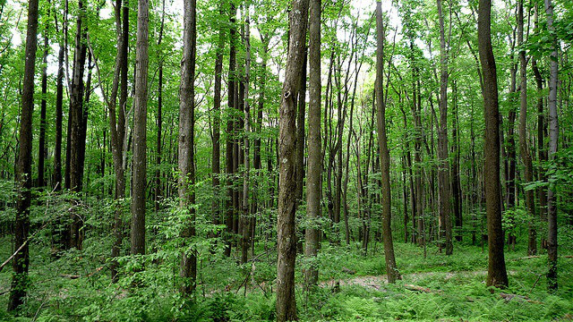
Hiện nay rừng sản xuất của Việt Nam được đánh giá đã đáp ứng được khoảng 70% nguyên liệu cho ngành sản xuất, chế biến đồ gỗ. Tuy nhiên, để đáp ứng được nhu cầu gỗ nguyên liệu ngày càng tăng thì cần có những chính sách mạnh mẽ hơn để phát triển rừng sản xuất.

Slide 9
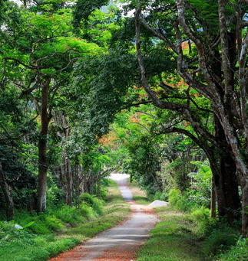
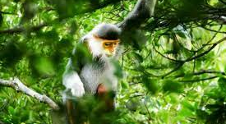
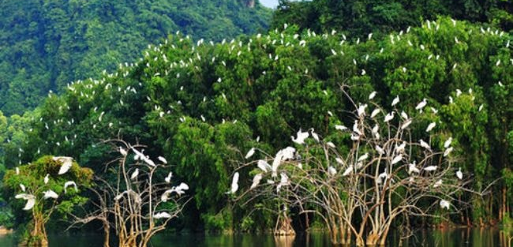
Rừng đặc dụng là loại rừng được thành lập với mục đích chủ yếu để bảo tồn thiên nhiên, mẫu chuẩn hệ sinh thái rừng của quốc gia, bảo vệ nguồn gen sinh vật rừng, nghiên cứu khoa học, bảo vệ di tích lịch sử, danh lam thắng cảnh phục vụ nghỉ ngơi du lịch kết hợp với phòng hộ bảo vệ môi trường sinh thái.

Slide 10
Vườn quốc gia Bạch Mã

Slide 11
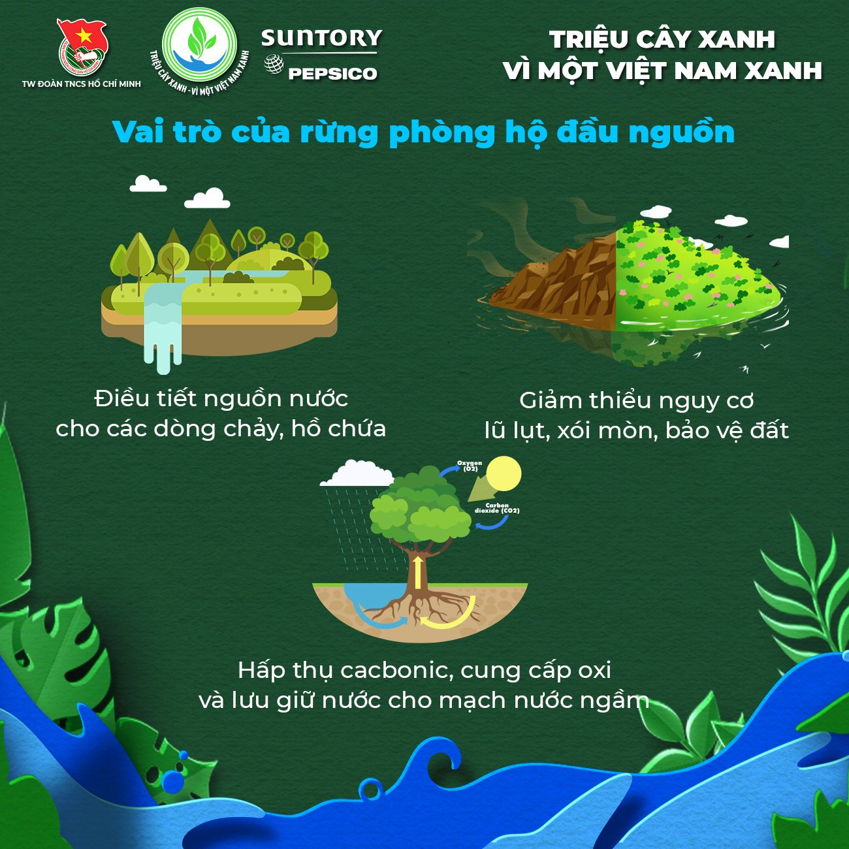

Slide 12
Rừng phòng hộ ven biển có ý nghĩa cực kì quan trọng

Slide 13
EM CÓ BIẾT?
Em có thể làm gì?
Notes:
Ngăn chặn hành vi phá rừng, đốt rừng
Đẩy mạnh trồng và bảo vệ cây xanh

Slide 14
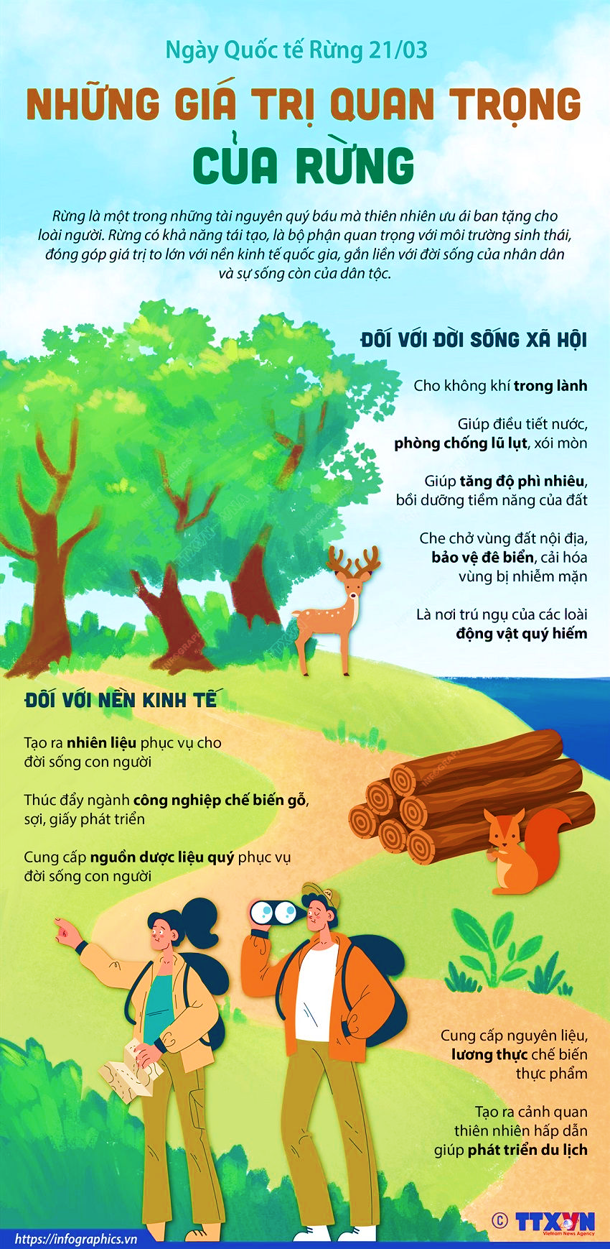
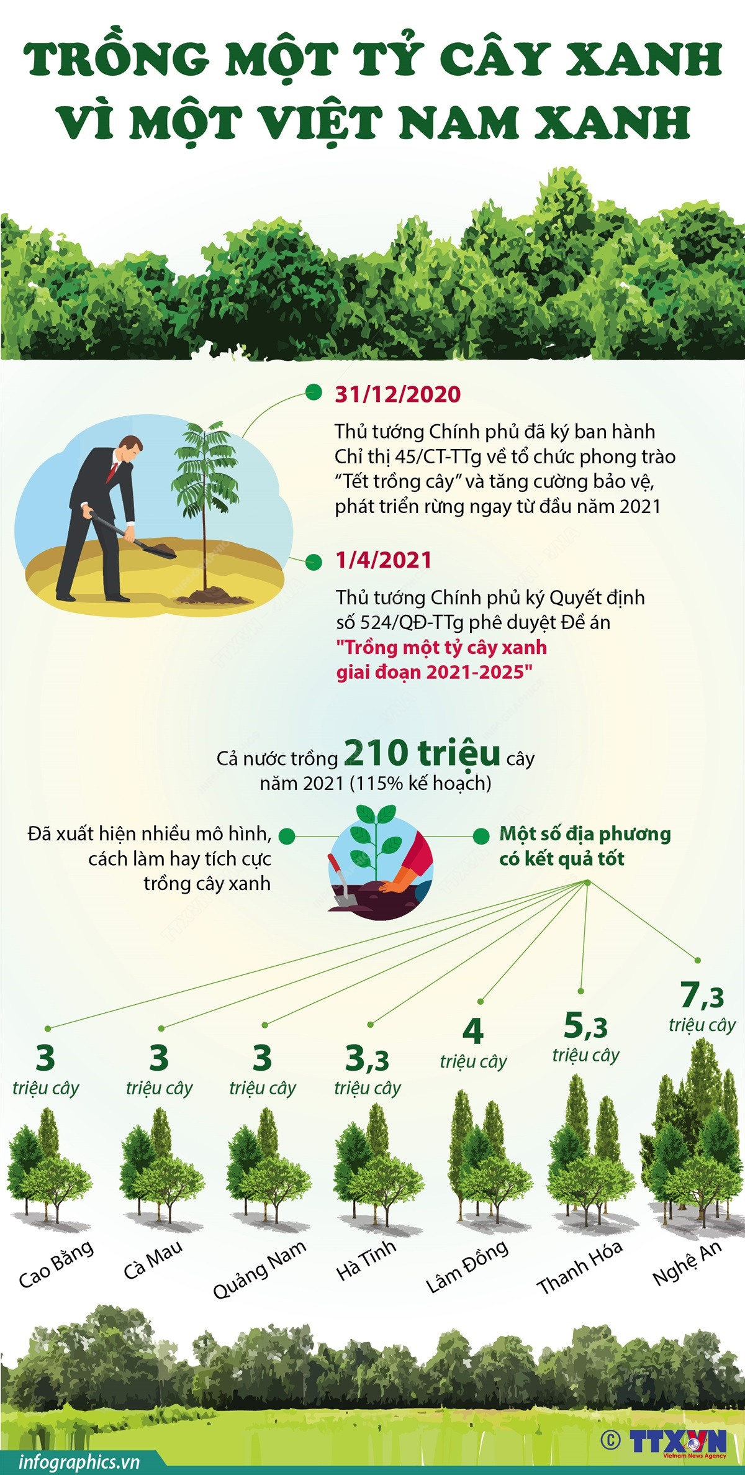
Việc đầu tư trồng rừng đem lại lợi ích gì?Tại sao chúng ta phải vừa khai thác, vừa bảo vệ rừng ?
- Tăng độ che phủ, bảo vệ môi trường, giữ đất chống xói mòn, giữ nước ngầm ở vùng đồi núi, chắn cát bay, bảo vệ bờ biển ở vùng ven biển, góp phần làm giảm bớt lũ lụt, khô hạn.
- Góp phần bảo vệ, bảo tồn nguồn gen sinh vật.
- Tăng nguồn tài nguyên rừng cho đất nước (gỗ và các lâm sản khác như tre, nứa, rau quả rừng, cây thuốc,…)
- Góp phần làm hạn chế sự biến đổi khí hậu.

Slide 15
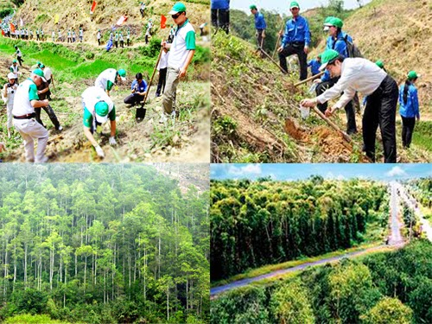
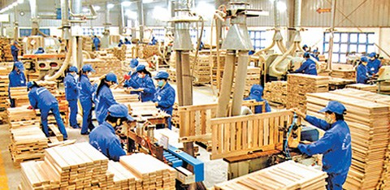
1. Lâm nghiệp
b. Sự phát triển và phân bố ngành lâm nghiệp
Năm 2021, tốc độ tăng trưởng ngành lâm nghiệp đạt 3,88%.
Giá trị sản xuất ngành lâm nghiệp đóng góp gần 3% toàn ngành nông nghiệp, lâm nghiệp và thuỷ sản.
- Ngành lâm nghiệp gồm các hoạt động:
+ Khai thác, chế biến lâm sản
+ Trồng rừng, khoanh nuôi và bảo vệ rừng

Slide 16
1. Lâm nghiệp
b. Sự phát triển và phân bố ngành lâm nghiệp
HOẠT ĐỘNG NHÓM
Dựa vào thông tin mục b SGK tìm hiều tình hình phát triển và phân bố ngành lâm nghiệp theo mẫu phiếu học tập sau:
PHIẾU HỌC TẬP
Ngành | Tình hình phát triển | Tình hình phân bố
Khai thác, chế biến lâm sản
Trồng rừng, khoanh nuôi và bảo vệ rừng

Slide 17
1. Lâm nghiệp
b. Sự phát triển và phân bố ngành lâm nghiệp
PHIẾU HỌC TẬP
Ngành | Tình hình phát triển | Tình hình phân bố
Khai thác, chế biến lâm sản
Trồng rừng, khoanh nuôi và bảo vệ rừng
- Diện tích rừng sản xuất chiếm hơn 53% tổng diện tích rừng (năm 2021). Sản lượng gỗ khai thác ngày càng tăng, năm 2021 đạt khoảng 18 triệu m3, gấp 4,6 lần so với năm 2010.
- Ngoài gỗ, rừng còn cung cấp các lâm sản khác như măng, mộc nhĩ, dược liệu,...
- Công nghiệp chế biến gỗ và lâm sản phát triển gắn với các vùng nguyên liệu.
- Các vùng có sản lượng gỗ khai thác lớn là Bắc Trung Bộ và Duyên hải miền Trung, Trung du và miền núi Bắc Bộ,

Slide 18
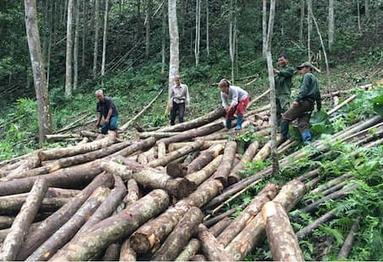
KHAI THÁC VÀ CHẾ BIẾN GỖ

Slide 19
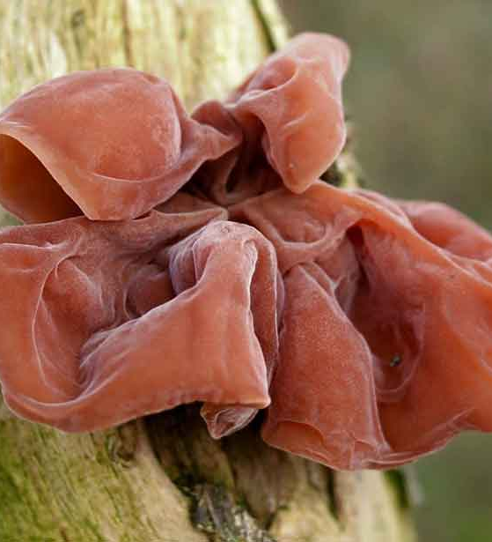
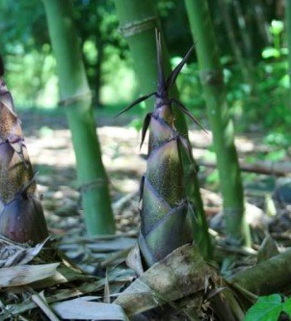
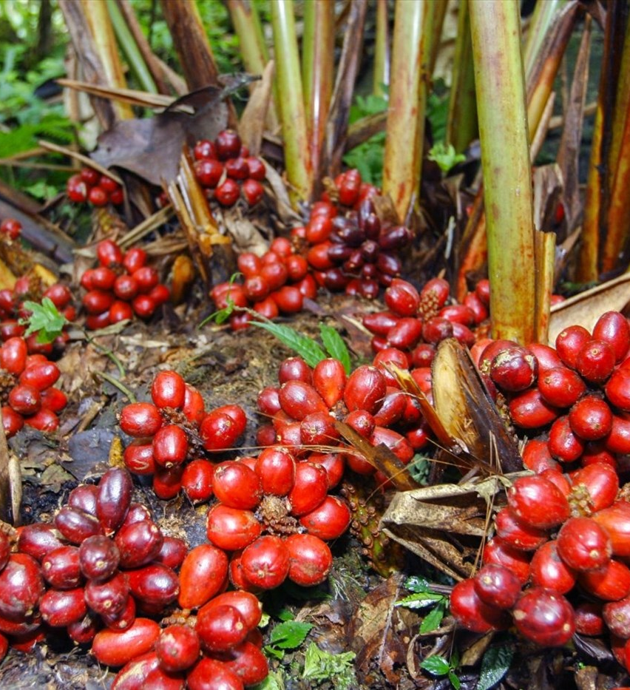
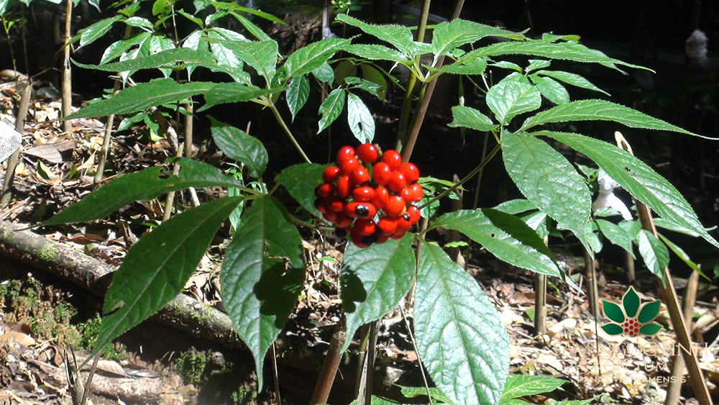
SẢN PHẨM TỪ RỪNG

Slide 20
1. Lâm nghiệp
b. Sự phát triển và phân bố ngành lâm nghiệp
PHIẾU HỌC TẬP
Ngành | Tình hình phát triển | Tình hình phân bố
Khai thác, chế biến lâm sản
Trồng rừng, khoanh nuôi và bảo vệ rừng
- Diện tích rừng sản xuất chiếm hơn 53% tổng diện tích rừng (năm 2021). Sản lượng gỗ khai thác ngày càng tăng, năm 2021 đạt khoảng 18 triệu m3, gấp 4,6 lần so với năm 2010.
- Ngoài gỗ, rừng còn cung cấp các lâm sản khác như măng, mộc nhĩ, dược liệu,...
- Công nghiệp chế biến gỗ và lâm sản phát triển gắn với các vùng nguyên liệu.
- Các vùng có sản lượng gỗ khai thác lớn là Bắc Trung Bộ và Duyên hải miền Trung, Trung du và miền núi Bắc Bộ,
- Hoạt động trồng rừng được đẩy mạnh. Diện tích rừng trồng mới ngày càng mở rộng.
- Nghề trồng dược liệu dưới tán rừng phát triển.
- Công tác khoanh nuôi và bảo vệ rừng ngày càng được đẩy mạnh, tăng cường khoanh nuôi rừng tự nhiên, xây dựng và quản lí chặt chẽ các vườn quốc gia, khu bảo tồn thiên nhiên.

Slide 21
DIỆN TÍCH RỪNG TRỒNG THEO CÁC VÙNG NĂM 2021

Slide 22
1. Lâm nghiệp
b. Sự phát triển và phân bố ngành lâm nghiệp
PHIẾU HỌC TẬP
Ngành | Tình hình phát triển | Tình hình phân bố
Khai thác, chế biến lâm sản
Trồng rừng, khoanh nuôi và bảo vệ rừng
- Diện tích rừng sản xuất chiếm hơn 53% tổng diện tích rừng (năm 2021). Sản lượng gỗ khai thác ngày càng tăng, năm 2021 đạt khoảng 18 triệu m3, gấp 4,6 lần so với năm 2010.
- Ngoài gỗ, rừng còn cung cấp các lâm sản khác như măng, mộc nhĩ, dược liệu,...
- Công nghiệp chế biến gỗ và lâm sản phát triển gắn với các vùng nguyên liệu.
- Các vùng có sản lượng gỗ khai thác lớn là Bắc Trung Bộ và Duyên hải miền Trung, Trung du và miền núi Bắc Bộ,
- Hoạt động trồng rừng được đẩy mạnh. Diện tích rừng trồng mới ngày càng mở rộng.
- Nghề trồng dược liệu dưới tán rừng phát triển.
- Công tác khoanh nuôi và bảo vệ rừng ngày càng được đẩy mạnh, tăng cường khoanh nuôi rừng tự nhiên, xây dựng và quản lí chặt chẽ các vườn quốc gia, khu bảo tồn thiên nhiên.
- Hoạt động trồng rừng diễn ra trên khắp cả nước, nhưng vùng Bắc Trung Bộ và Duyên hải miền Trung có diện tích rừng trồng lớn nhất (chiếm gần 40% tổng diện tích rừng trồng cả nước).

Slide 23
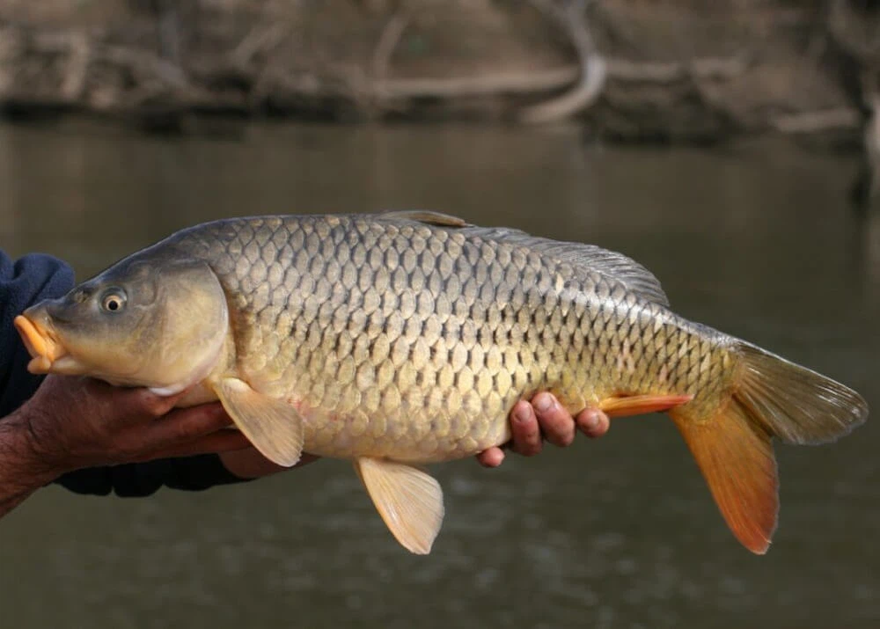
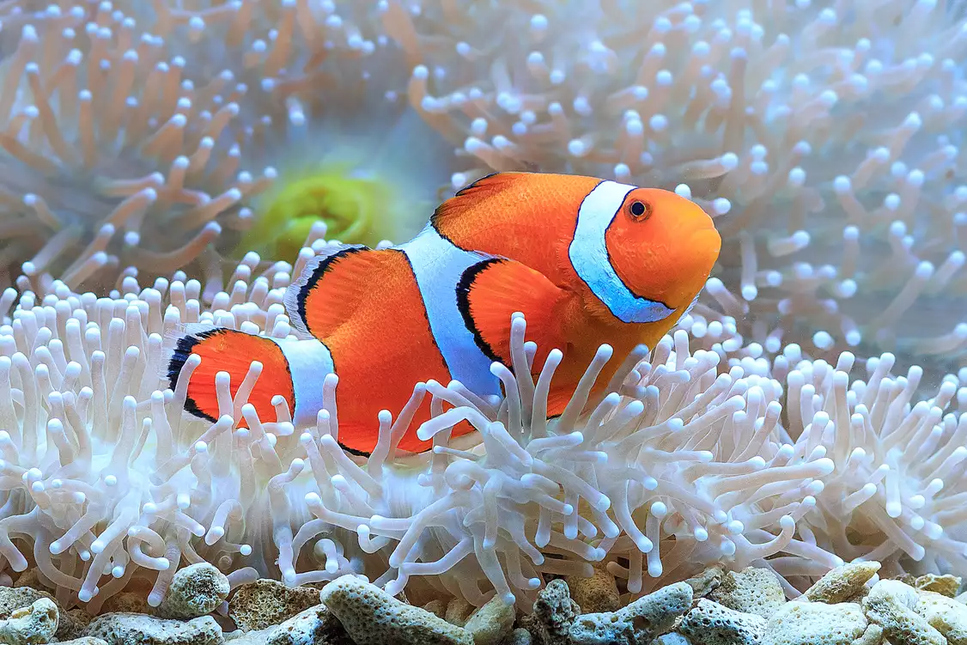
II. Thủy sản
a. Đặc điểm phân bố nguồn lợi thuỷ sản
=> Nguồn lợi thuỷ sản của nước ta rất phong phú, bao gồm cả thuỷ sản nước ngọt và nước mặn.

Slide 24
II. Thủy sản
a. Đặc điểm phân bố nguồn lợi thuỷ sản
HOẠT ĐỘNG NHÓM
Dựa vào thông tin mục 2.a SGK tìm hiểu đặc điểm phân bố nguồn lợi thuỷ sản của nước ta
PHIẾU HỌC TẬP
Nguồn lợi thuỷ sản | Nước ngọt | Nước mặn
Đặc điểm
Phân bố

Slide 25
II. Thủy sản
a. Đặc điểm phân bố nguồn lợi thuỷ sản
Nguồn lợi thuỷ sản | Nước ngọt | Nước mặn
Đặc điểm
Phân bố
- Trên hệ thống sông, hồ nước ngọt ở Việt Nam có khoảng 544 loài cá nước ngọt, nhiều loài có giá trị kinh tế cao.
- Các hệ thống sông có nguồn lợi thuỷ sản dồi dào là hệ thống sông Hồng, sông Thái Bình, sông Đồng Nai, sông Cửu Long.

Slide 26
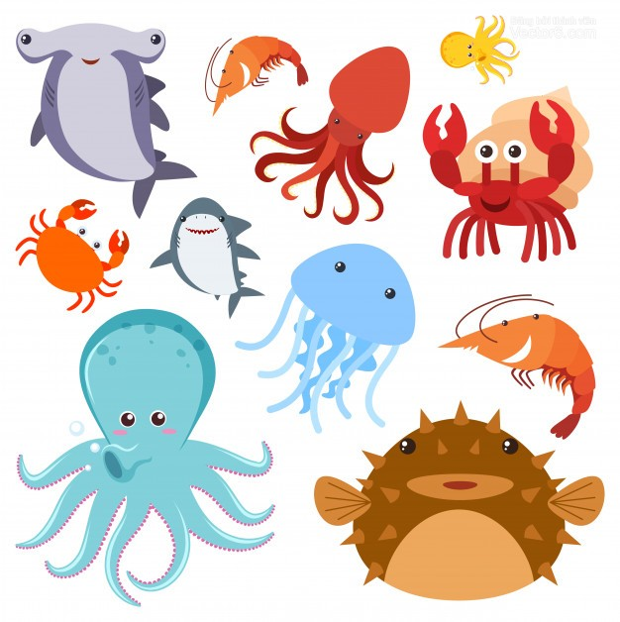
II. Thủy sản
a. Đặc điểm phân bố nguồn lợi thuỷ sản
- Đặc điểm thuỷ sản nước mặn
- Vùng biển nước ta có hơn 2.000 loài cá, hàng trăm loài tôm, mực; trong đó nhiều loài có giá trị kinh tế cao như cá ngừ đại dương, cá song, tôm hùm,... - Tổng trữ lượng hải sản của Việt Nam khoảng 4 triệu tấn, cho phép khai thác bền vững trung bình khoảng 1,5 triệu tấn mỗi năm. - Nguồn lợi thuỷ sản nội địa và ven bờ biển của nước ta đang bị suy giảm do khai thác quá mức.

Slide 27
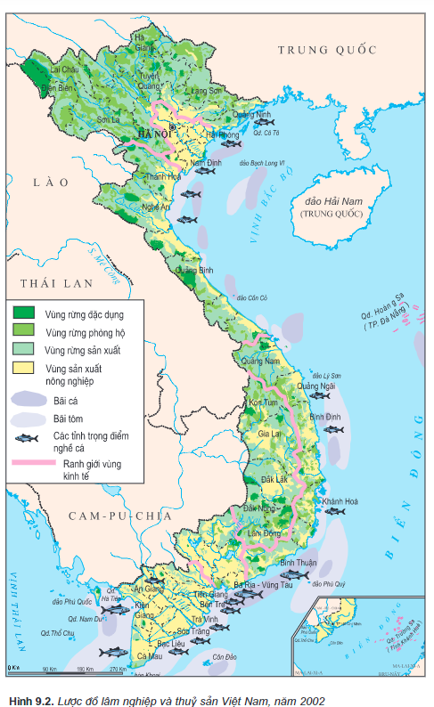
Phân bố nguồn lợi thuỷ sản nước mặn
Có 4 ngư trường lớn:
- Hải Phòng - Quảng Ninh.
- Hoàng Sa - Trường Sa.
- Ninh Thuận - Bình Thuận - Bà Rịa - Vũng Tàu.
- Cà Mau - Kiên Giang.

Slide 28
II. Thủy sản
b. Sự phát triển và phân bố của ngành thuỷ sản
Năm 2021, tốc độ tăng trưởng ngành thuỷ sản đạt khoảng 1,7%.
Giá trị sản xuất thuỷ sản chiếm khoảng 26% toàn ngành nông nghiệp, lâm nghiệp và thuỷ sản
Sản lượng thuỷ sản nuôi trồng cao, chiếm khoảng 55% tổng sản lượng

Slide 29
II. Thủy sản
b. Sự phát triển và phân bố của ngành thuỷ sản
HOẠT ĐỘNG NHÓM
Dựa vào thông tin mục 2.b SGK + hình 5.2, tìm hiểu tình hình phát triển và phân bố ngành thuỷ sản
PHIẾU HỌC TẬP
Ngành | Tình hình phát triển | Phân bố
Khai thác
Nuôi trồng
Xuất khẩu thuỷ sản

Slide 30
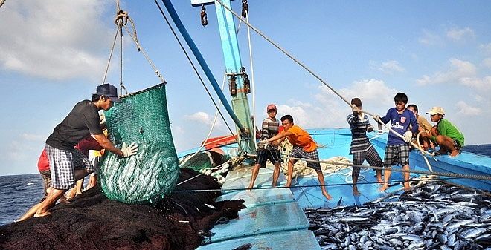
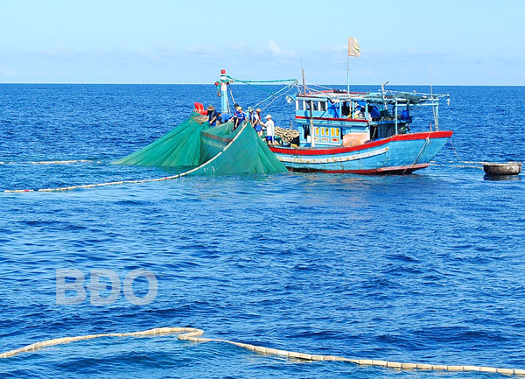
II. Thủy sản
b. Sự phát triển và phân bố của ngành thuỷ sản
Ngành | Tình hình phát triển | Phân bố
Khai thác | - Sản lượng khai thác tăng khá nhanh, trong đó chủ yếu là khai thác hải sản, đặc biệt là cá biển (chiếm 74,1% tổng sản lượng khai thác, năm 2021). - Khai thác thuỷ sản xa bờ đang được đẩy mạnh, các tàu đánh cá và trang thiết bị được đầu tư hiện đại hơn. | - Vùng Bắc Trung Bộ và Duyên hải miền Trung có sản lượng thuỷ sản khai thác cao nhất cả nước (chiếm 44,6% sản lượng thuỷ sản khai thác cả nước).

Slide 31
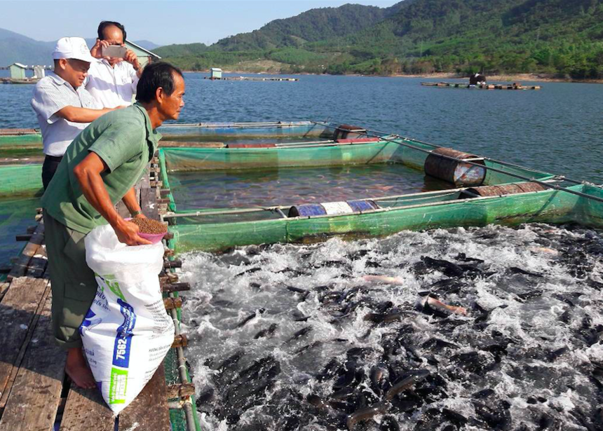
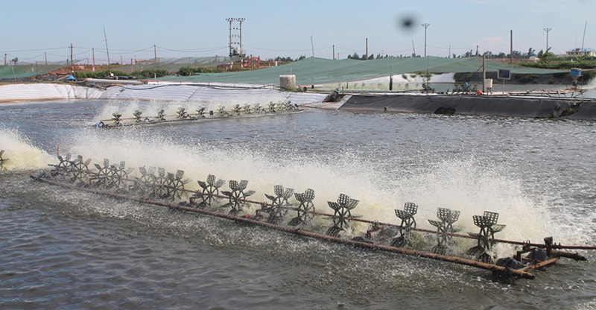
II. Thủy sản
b. Sự phát triển và phân bố của ngành thuỷ sản
Ngành | Tình hình phát triển | Phân bố
Nuôi trồng | - Nuôi trồng thuỷ sản phát triển nhanh, chủ yếu là nuôi tôm và cá. - Nuôi trồng thuỷ sản đang phát triển theo hình thức trang trại công nghệ cao, nuôi hữu cơ. - Sản phẩm thuỷ sản nuôi trồng ngày càng đáp ứng yêu cầu về an toàn thực phẩm, truy xuất nguồn gốc và các tiêu chuẩn quốc tế. | - Đồng bằng sông Cửu Long là vùng có sản lượng thuỷ sản nuôi trồng lớn nhất (chiếm 69,5% sản lượng thuỷ sản nuôi trồng cả nước năm 2021).

Slide 32
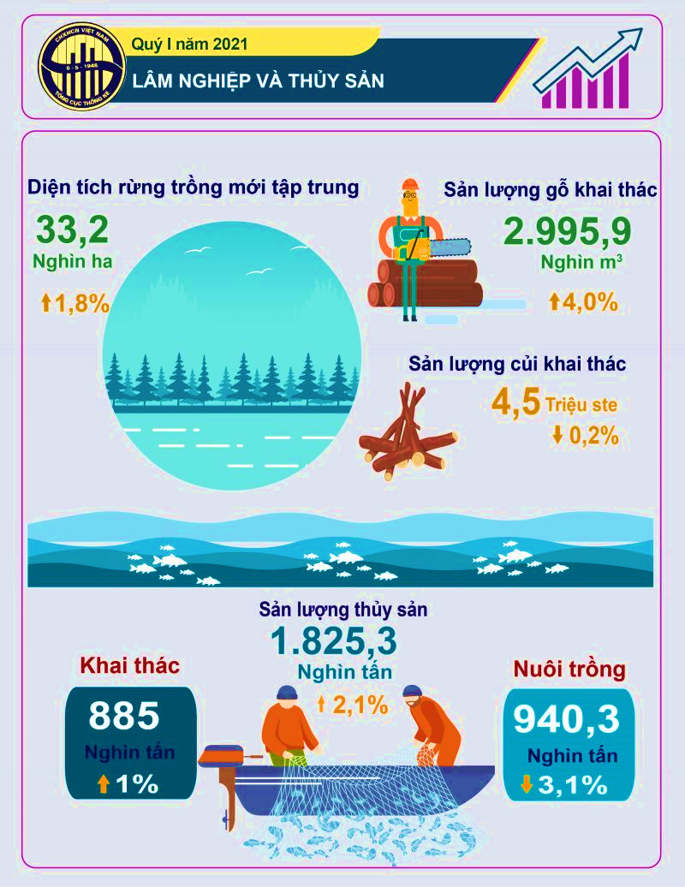
Tại sao ngành nuôi trồng lại phát triển mạnh hơn đánh bắt?
- Khai thác thủy sản phụ thuộc vào tự nhiên (mưa bão ảnh hưởng đến hoạt động ra khơi đánh bắt; ô nhiễm môi trường biển làm tôm cá chết, thủy sản ven bờ suy giảm…) → sản lượng thủy sản không ổn định.
- Nuôi trồng thủy sản ít phụ thuộc vào tự nhiên hơn, con người chủ động chăm sóc nuôi trồng. Thủy sản nuôi trồng hiện nay rất đa dạng, cho năng suất cao nhờ nguồn lai tạo giống mới cho năng suất chất lượng tốt.
-> đảm bảo chủ động hơn về nguồn cung cho thị trường tiêu thụ (nhà máy chế biến và người dân), đảm bảo cung cấp thủy sản ổn định quanh năm.
⇒ Như vậy nuôi trồng thủy sản có nhiều ưu điểm hơn so với ngành khai thác nên hiện nay đang được chú trọng phát triển -> tốc độ phát triển nhanh hơn trong thời gian gần đây.

Slide 33
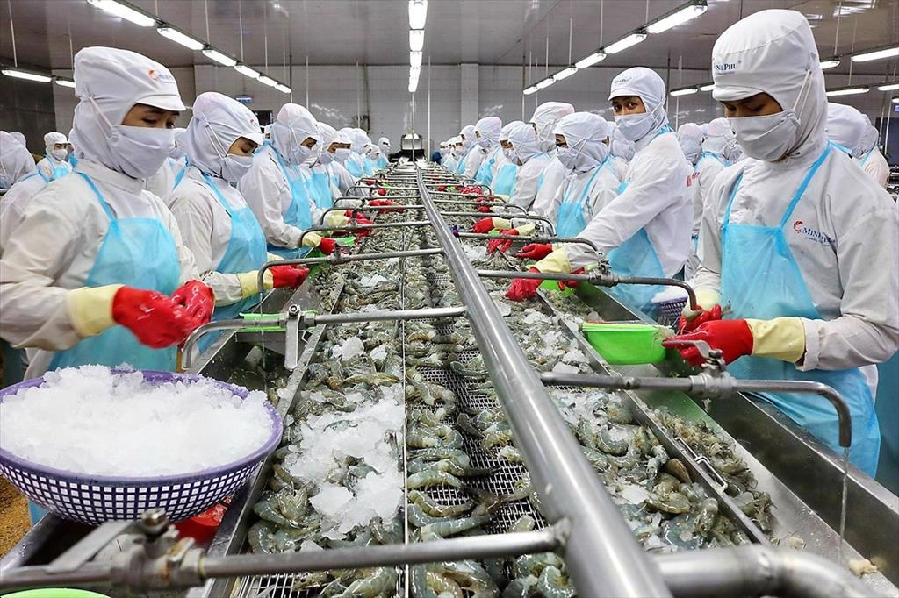
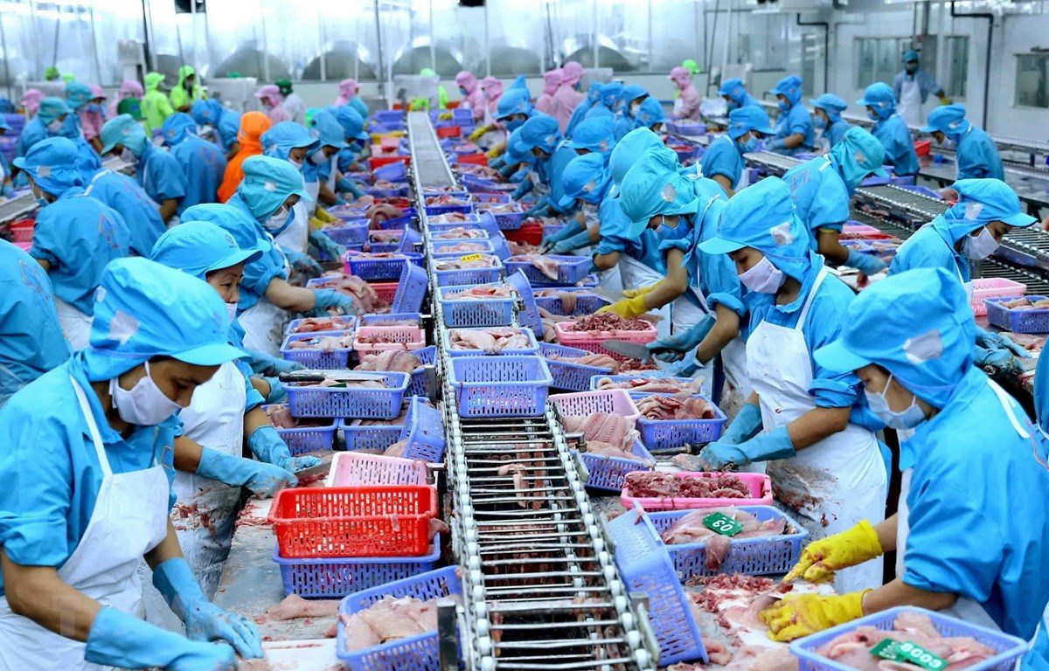
II. Thủy sản
b. Sự phát triển và phân bố của ngành thuỷ sản
Ngành | Tình hình phát triển | Phân bố
Xuất khẩu thuỷ sản | - Xuất khẩu thuỷ sản thúc đẩy các hoạt động khai thác, nuôi trồng và chế biến thuỷ sản. | - Thuỷ sản của nước ta đã xuất khẩu đến nhiều thị trường lớn trên thế giới như Hoa Kỳ, Nhật Bản, EU,...

Slide 34
LUYỆN TẬP
- Hãy vẽ sơ đồ tư duy thể hiện toàn bộ nội dung bài học

Slide 35
VẬN DỤNG
CHUYỆN CỦA NHÀ AN
+ Vấn đề nào đang diễn ra trong gia đình nhà bạn An?
+ Em sẽ khuyên bố mẹ An thế nào để có thể giải quyết vấn đề này?
Nhà An ở ven biển
Cả nhà đang bàn bạc:
Bố: Năm nay chắc không đi biển nữa. Mấy năm nay đánh bắt khó khăn quá, thiên tai, nguồn lợi ven bờ giảm mà tàu bè nhà mình cũ quá rồi.
Mẹ: Vậy làm gì sống? Nhà mình bao đời nay ra khơi rồi.
Bố: Thuê đất nuôi tôm hoặc xin vào làm công nhân cho nhà máy chế biến thuỷ sản gần nhà cho tiện.

Slide 36
HƯỚNG DẪN VỀ NHÀ
1. Làm bài tập và trả lời các câu hỏi cuối bài
2. Tìm hiểu bài thực hành.

